Slide 1

судномодельний гурток
НВК
презентує
заняття основного рівня

Slide 2
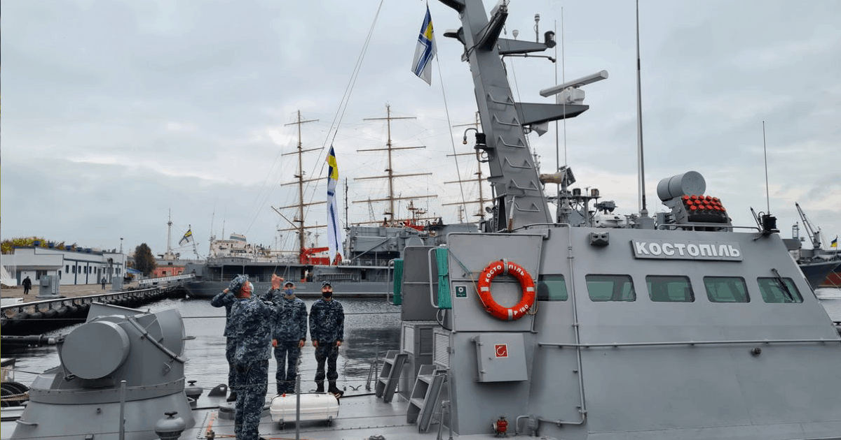
МБАК «Костопіль»

Slide 3
Малий броньований артилерійський катер «Костопіль» отримав вимпел, що означає повноцінне входження корабля до складу ВМС України.
МБАК «Костопіль» був введений в експлуатацію на початку вересня 2020 року. Його було прийнято до складу військового флоту як 7-й броньований катер цього проєкту.
Урочистості відбулися на території Військово-Морської бази «Південь».
На церемонії включення до складу корабельно-катерної групи Національного флоту МБАК, Командувач українського військового флоту вручив екіпажу Прапор Військово-Морських Сил ЗС України.

Slide 4
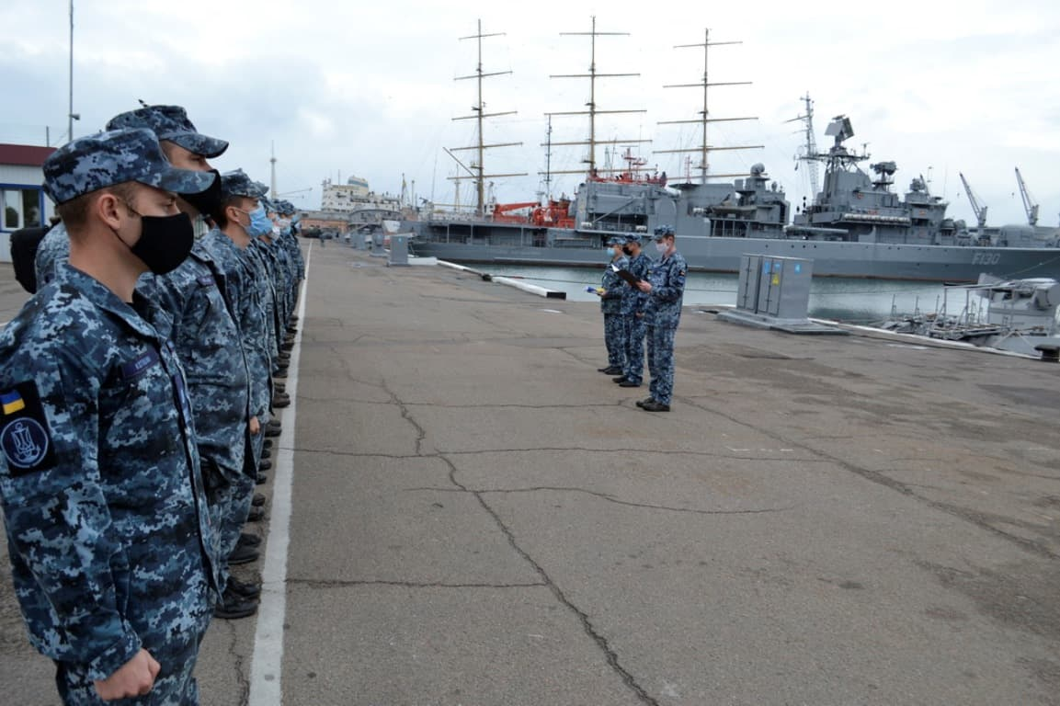
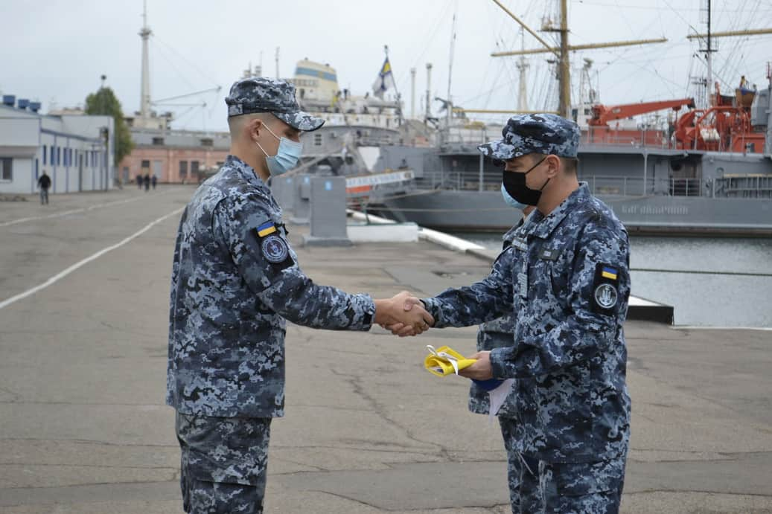
Урочиста церемонія вручення вимпела. Листопад 2020.
Фото: АрміяInform

Slide 5
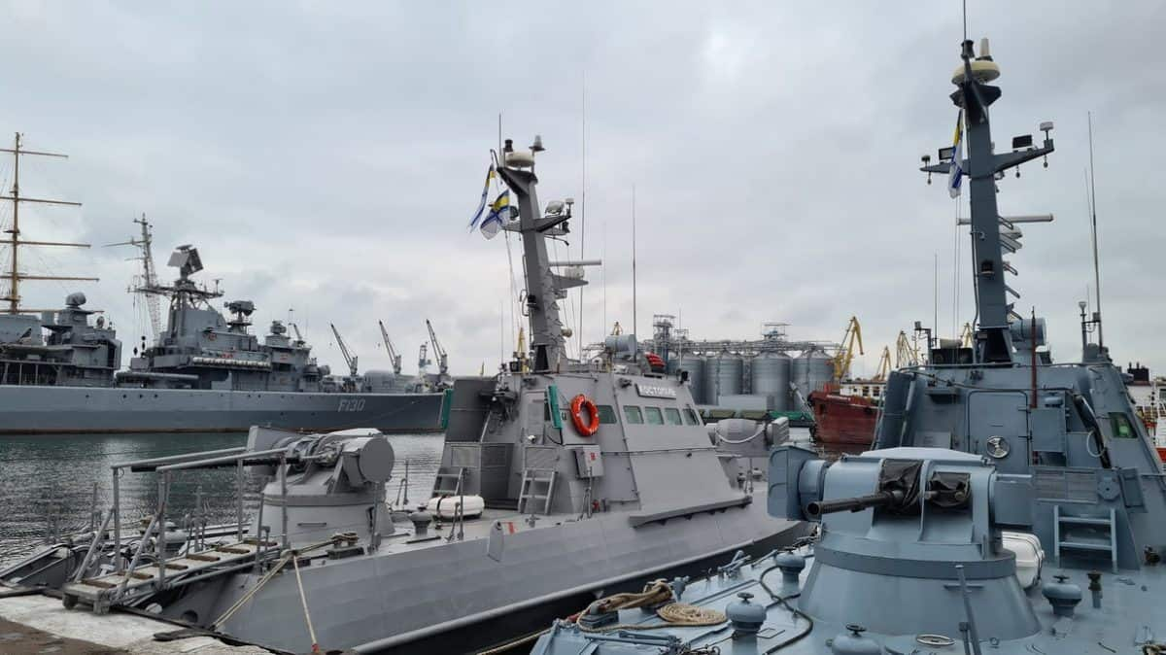
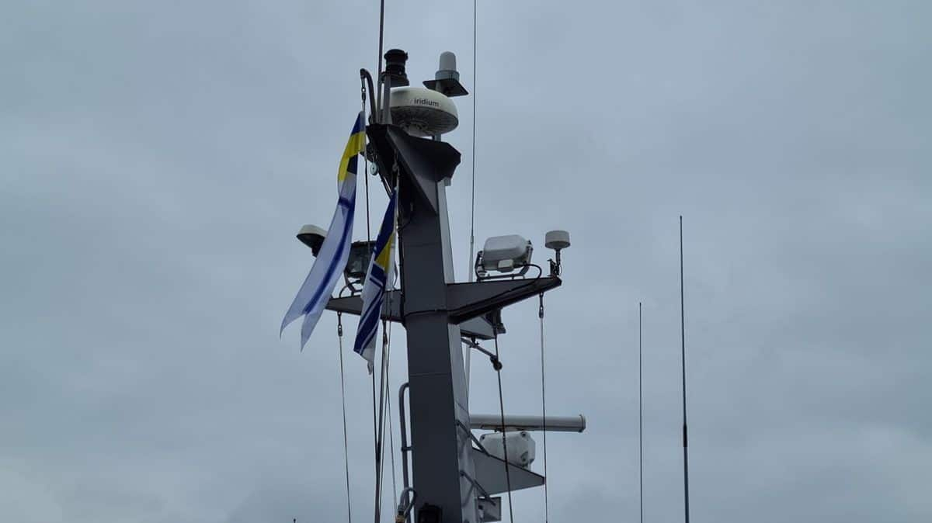
МБАК «Костопіль». Листопад 2020. Фото: АрміяInform

Slide 6
МБАК «Костопіль» почали будувати 2018 року та під час закладки восьмого малого броньованого артилерійського катера та третього десантно-штурмового проєкту 58503 типу «Кентавр-ЛК» у лютому 2019-го року на підприємстві проводили роботи з його збирання.
Спуск на воду 7-го МБАКу відбувся 3 квітня 2019-го року. В липні 2019-го він був помічений в Києві під час заводських випробувань.
Своє ім’я він отримав на честь однойменного міста Костопіль Рівненської області, де народився і проживав морський піхотинець Олексій Кондратюк, що загинув 17 березня 2017 року в ході Російсько-Української війни.

Slide 7
Завдання катерів проєкту 58155 у складі ВМС України:
Патрулювання в ближній морській зоні;
Охорона та оборона портів і морських або річкових комунікацій у межах територіальних морських вод;
Посилення охорони державного кордону;
Участь у різнопланових морських операціях в акваторії Чорноморсько-Азовського басейну, зокрема в операціях з протидії ймовірним висадкам десантних засобів противника на узбережжя.

Slide 8
На катері встановлено сучасне навігаційне і радіолокаційне обладнання та озброєння для ураження цілей противника.
«Костопіль», як зрештою й інші МБАКи, малопомітний для радіолокаційних та інфрачервоних засобів противника. Крім того, він оснащений системою захисту від наведення зброї противника та системою автоматичної постановки димових і теплових завіс.
Такі катери пристосовані до річкового та прибережного морського плавання. Працювати можуть як у групі, так і самостійно.
«Отриманням вимпелу, «Костопіль» довів, що може бути надійною складовою катерів ВМС. А повернення традицій, забутих з початком війни на Сході, підкреслюють розбудову українського флоту — повільними, але впевненими кроками», – йдеться у повідомленні МО України.

Slide 9
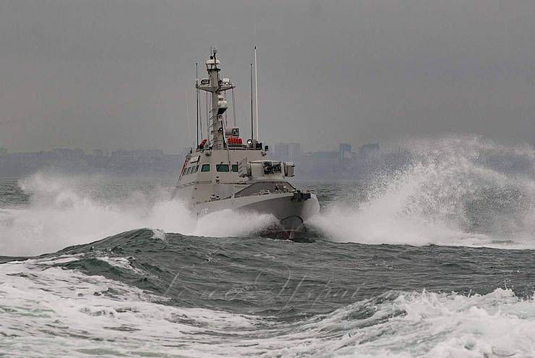

Slide 10
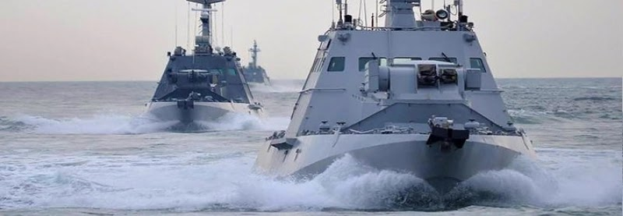
Малий броньований артилерійський катер проекту 58155, шифр «МБАК» (Гюрза-М)

Slide 11
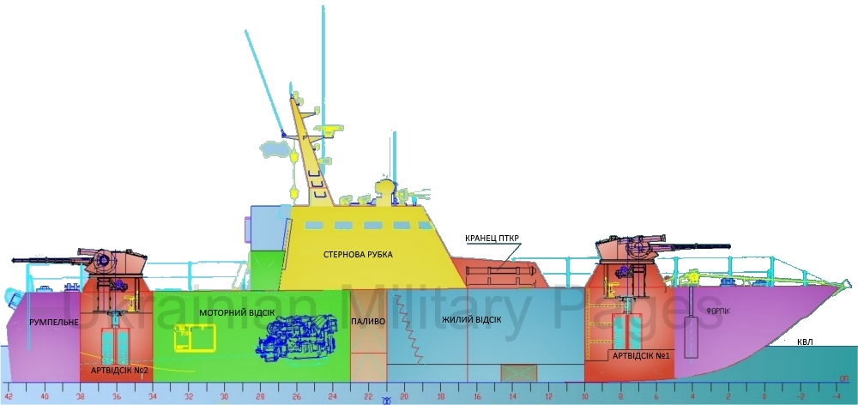
Тактико-технічні характеристики (ТТХ) катерів «МБАК» (Гюрза-М)

Slide 12
шифр «Гюрза-М»«Кузня на Рибальському» шифр «МБАК»
Загальні кораблебудівні характеристики: Довжина, найбільша: 23,0 м 23,0 м Ширина, найбільша: 4,8 4,8 Осадка максимальна: 1,0 м 1,0 м Водотоннажність, повна: 54 т 50 т Автономність: 5 діб 5 діб Екіпаж: 5 осіб 5(+1) осіб
Енергетична установка та швидкість: ГЕУ: 2 дизелі 2 дизелі Caterpillar Максим.швидкість: 25 вуз. 25 вуз. Дальність плавання: 900 миль (12 вуз.) 700 миль
Радіотехнічні засоби: Навігаційна РЛС Навігаційна РЛС «Дельта-М» Оптико-електронна система управління вогнем Оптико-електронна система управління вогнем «Spin» (НДІ «Квант») Датчики виявлення лазерного випромінювання Датчики виявлення лазерного випромінювання Інтегрований місток Інтегрований місток
Озброєння: 2 бойових модулі типу: «Катран-М», у складі: 2 бойових модулі типу: КАУ-30М, у складі: 30-мм гармата ЗТМ1 30-мм гармата ЗТМ1 30-мм гранатомет АГ-17 / КБА-117 30-мм гранатомет АГ-17 / КБА-117 7,62-мм кулемет КТ-7,62 7,62-мм кулемет КТ-7,62 2 ПТУР Р-2В «Бар’єр» 2 ПТУР Р-2В «Бар’єр» Переносний ЗРК Переносний ЗРК – 50-мм автоматична установка постановки пасивних перешкод УППП-20 Можливість постановки мін Можливість постановки мін
Бронювання: Важливі приміщення (рубка, моторний відсік, відсіки зброї) захищені кулестійкою сталлю Важливі приміщення (рубка, моторний відсік, відсіки зброї) захищені кулестійкою сталлю

Slide 13
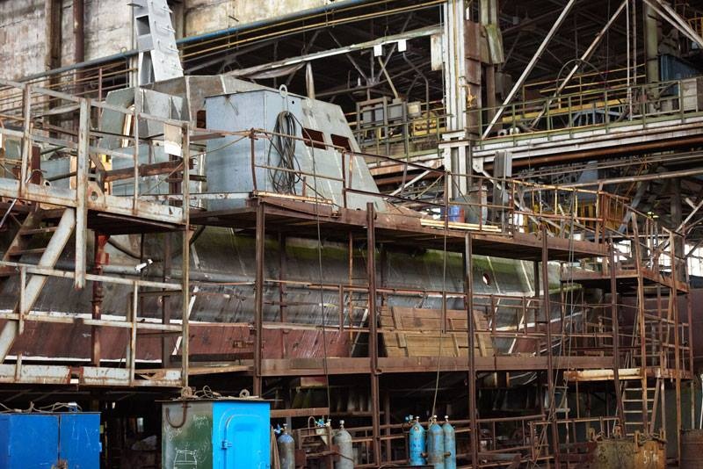
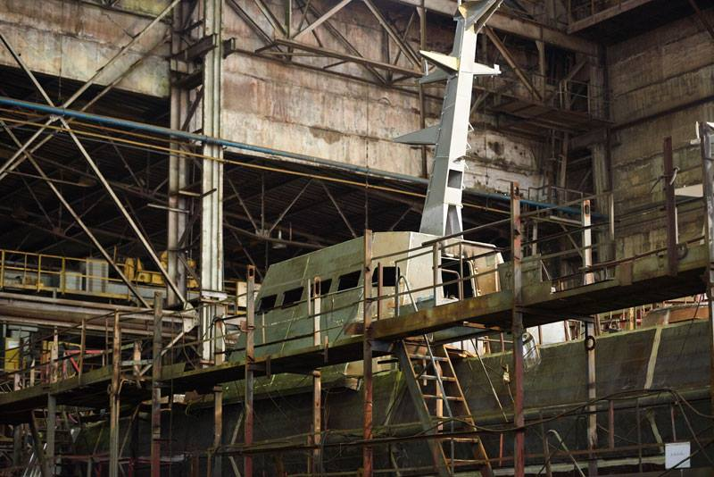
Процес будівництва МБАК закладених у квітні 2016 року, 28.12.2016 фото © Олексій Бобовніков

Slide 14
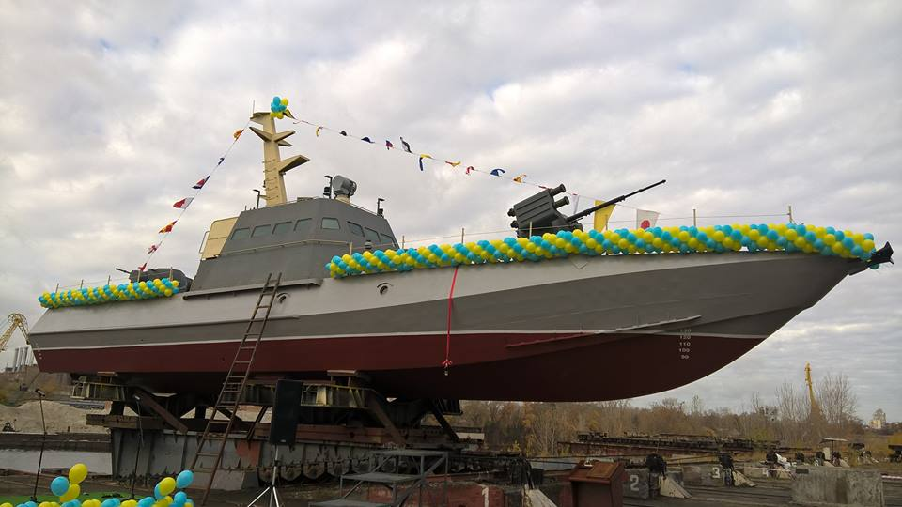
Фото №1 - спуск на воду, Київ

Slide 15
Джерела:
https://youtu.be/ZEM0p0ajLBg
https://www.ukrmilitary.com/2015/09/gurzam.html

Slide 16
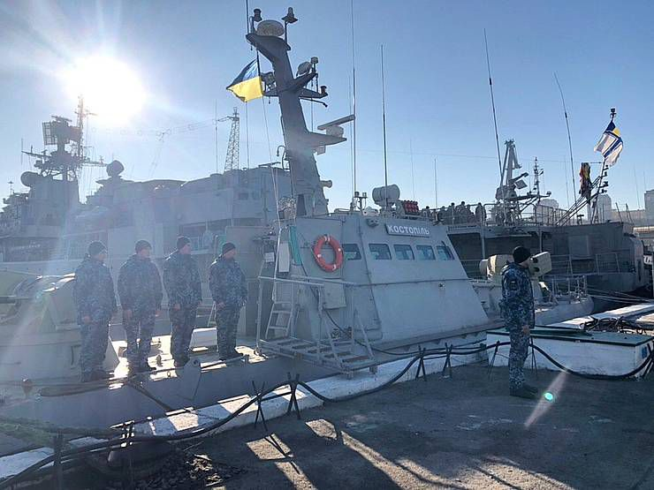
Дякую за увагу!

